Slide 1
24.4.2020.
4.b

Slide 2
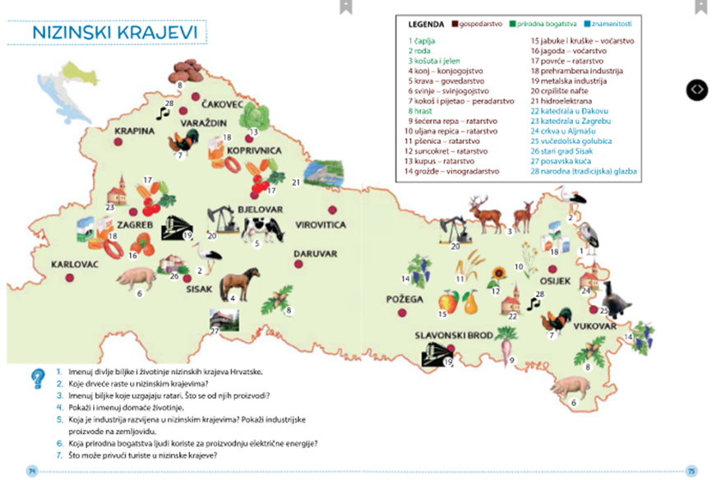
PRIRODA I DRUŠTVO
Pripremite zemljovid RH i udžbenik.
Imenuj biljke i životinje sa slikovne karte iz udžbenika, str. 74. i 75. Pokušaj to učiniti bez upotrebe tumača, a zatim s pomoću njega provjeri svoje poznavanje biljaka i životinja nizinskoga kraja.

Slide 3
PRIRODA I DRUŠTVO
Otvorite kviz NIZINSKI KRAJEVI – ZEMLJOVID i na svom zemljovidu pronađite gradove i zavičajna područja nizinskih krajeva RH.
DZ - Riješite radnu bilježnicu Pogled u svijet 4, str. 98 - 101.

Slide 4
HRVATSKI JEZIK
Savjetnik pedagoškoj službi, Sonja Zubović – čitanka str. 138.
Pročitaj izražajno naglas tekst.
Usmeno odgovori na pitanja ispod teksta.
Prepiši PLAN PLOČE:
PLAN PLOČE:
Savjetnik pedagoškoj službi
Sonja Zubović
Tema priče je nemirna sestra.

Slide 5
DOMAĆA ZADAĆA
Riješi zadatke u bilježnicu:
1. Osmislite vlastita imena prema sljedećim osobinama: dobra/dobar, vrijedna/vrijedan, draga/drag, vesela/veseo, sretna/sretan.
2. Koje bi osobine odgovarale osobama koje nose ova imena: Ljupka, Nenad, Iskra, Mila, Predrag, Mirko?
3. Koja su vrsta riječi osobine koja si dodala/dodao imenima?

Slide 6
TJELESNI
Vježbaj uz video koji je pripremljen samo za vas – TRENING ZA DJECU
Uživajte u vikendu…
Voli vas vaša (m)učiteljica

